Slide 1
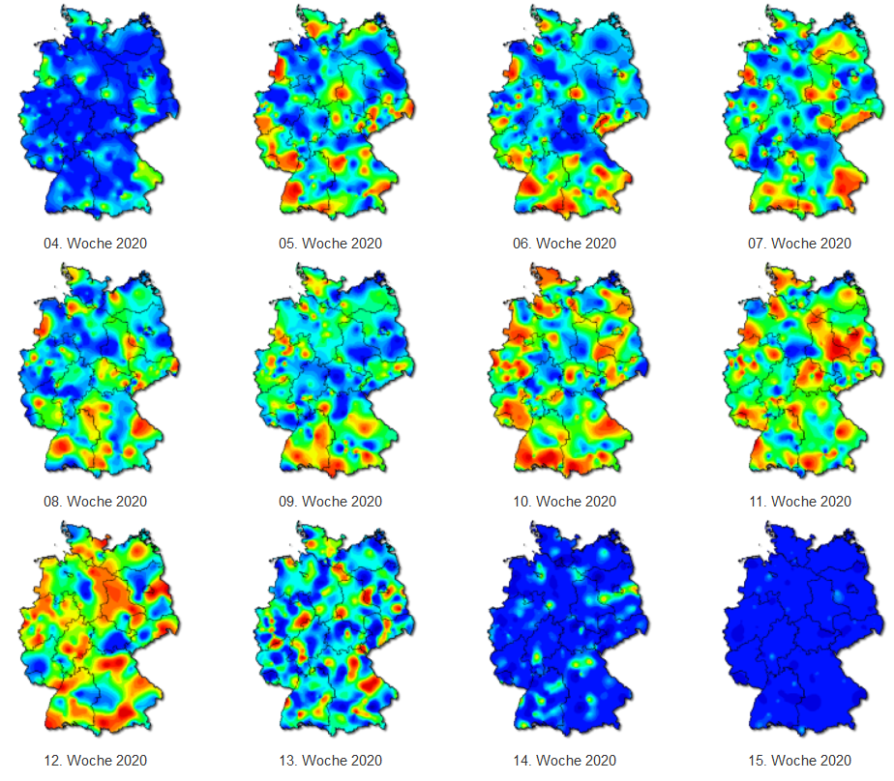
Ergebnisse der syndromischen Surveillance akuter Atemwegserkrankungen
GrippeWeb,
Arbeitsgemeinschaft Influenza,
ICOSARI
Datenstand 27.10.2020

Slide 2
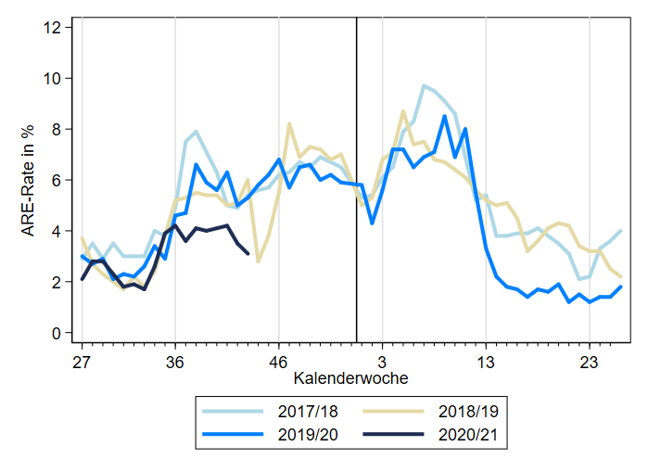
GrippeWeb bis zur 43. KW 2020

Slide 3
GrippeWeb bis zur 43. KW 2020

Slide 4
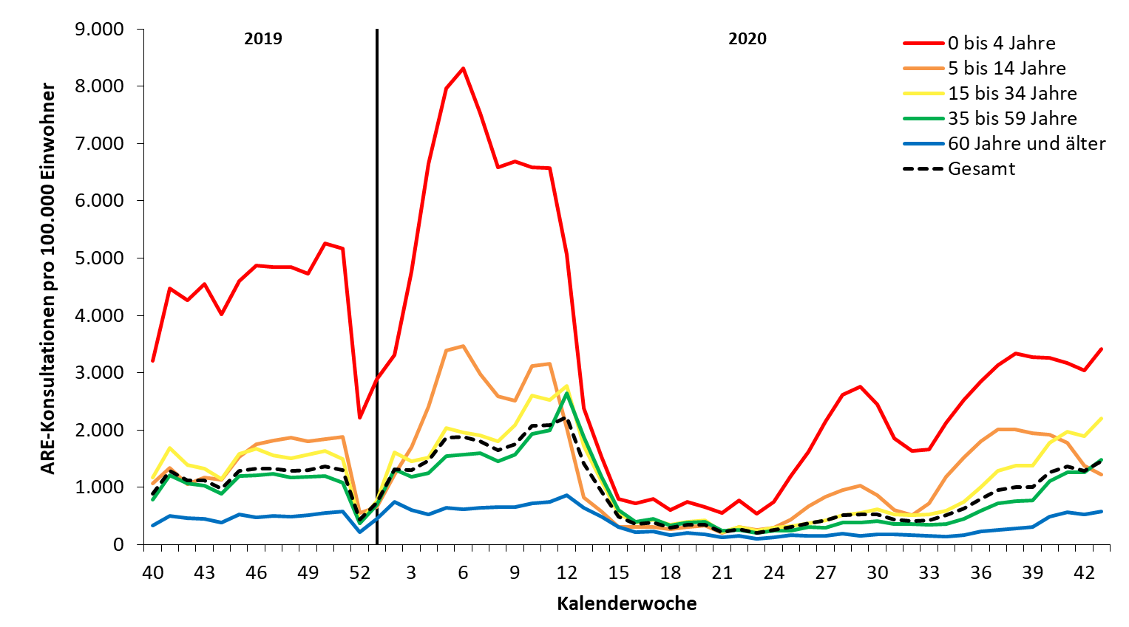
Arbeitsgemeinschaft Influenza
ARE-Konsultationen bis zur 43. KW 2020
Die Konsultationsinzidenz (gesamt) lag in der 43. KW 2020 bei ca. 1.500 Arztkonsultationen wegen ARE pro 100.000 Einwohner. Auf die Bevölkerung in Deutschland bezogen entspricht das einer Gesamtzahl von
mehr als 1,2 Mio. Arztbesuchen wegen ARE.
Notes:
Anzahl ARE-Arztbesuche bei Schulkindern deutlich rückläufig (-> Herbstferien), aber auch bei Erwachsenen ab 15 Jahren nicht mehr ansteigend. Das sind die Ergebnisse von letzter Woche (bis 42. KW)

Slide 5
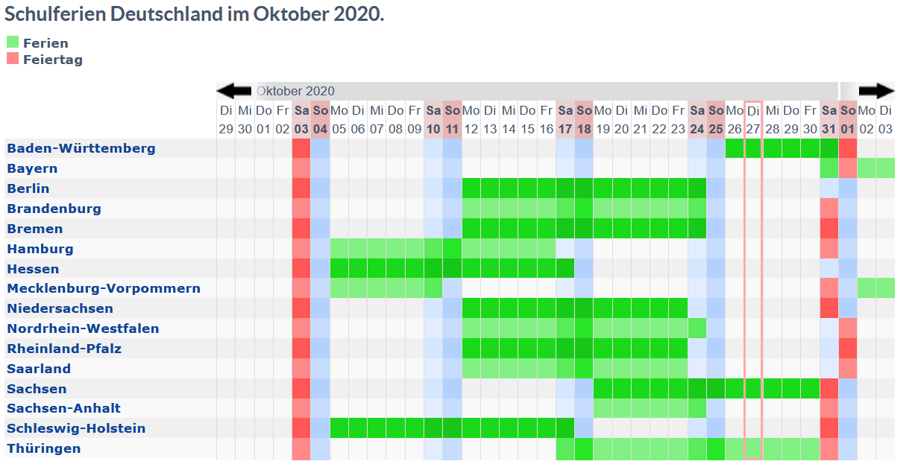
Schulferien im Oktober 2020 in Deutschland

Slide 6
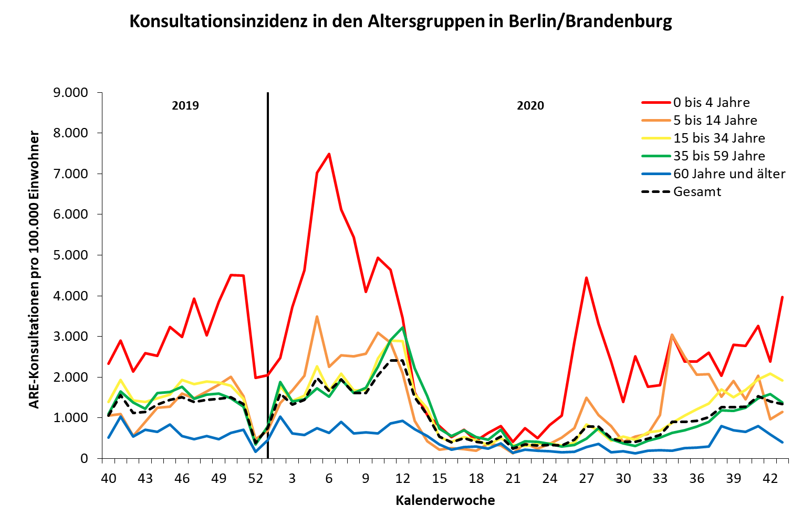
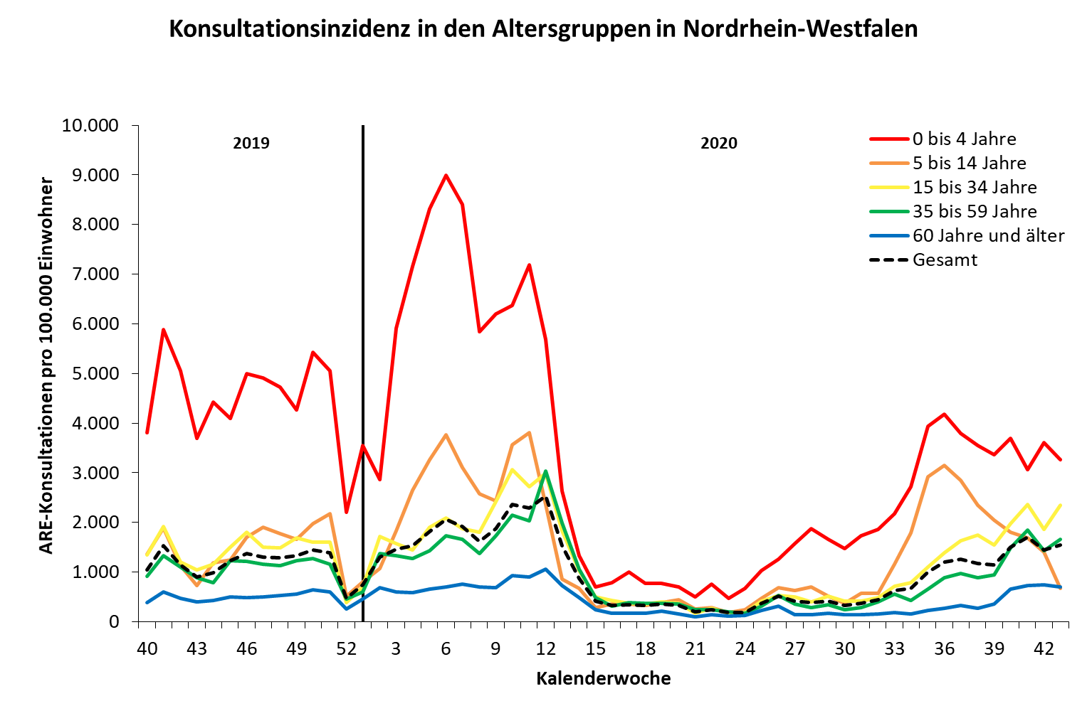
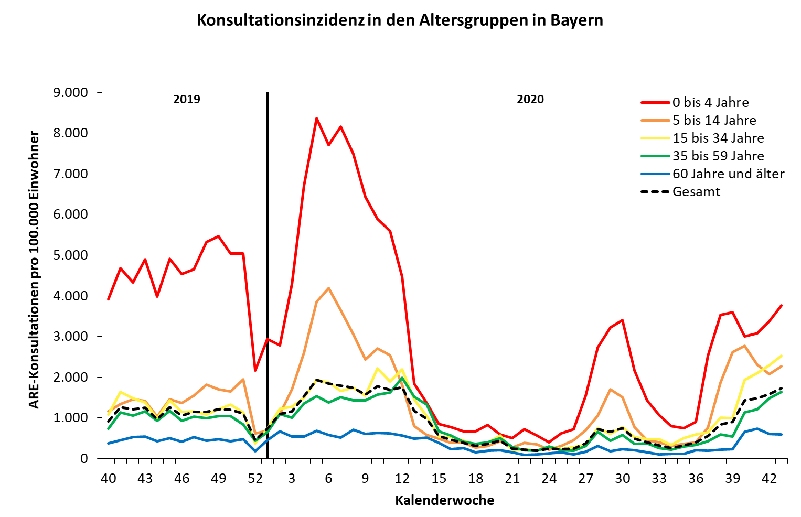
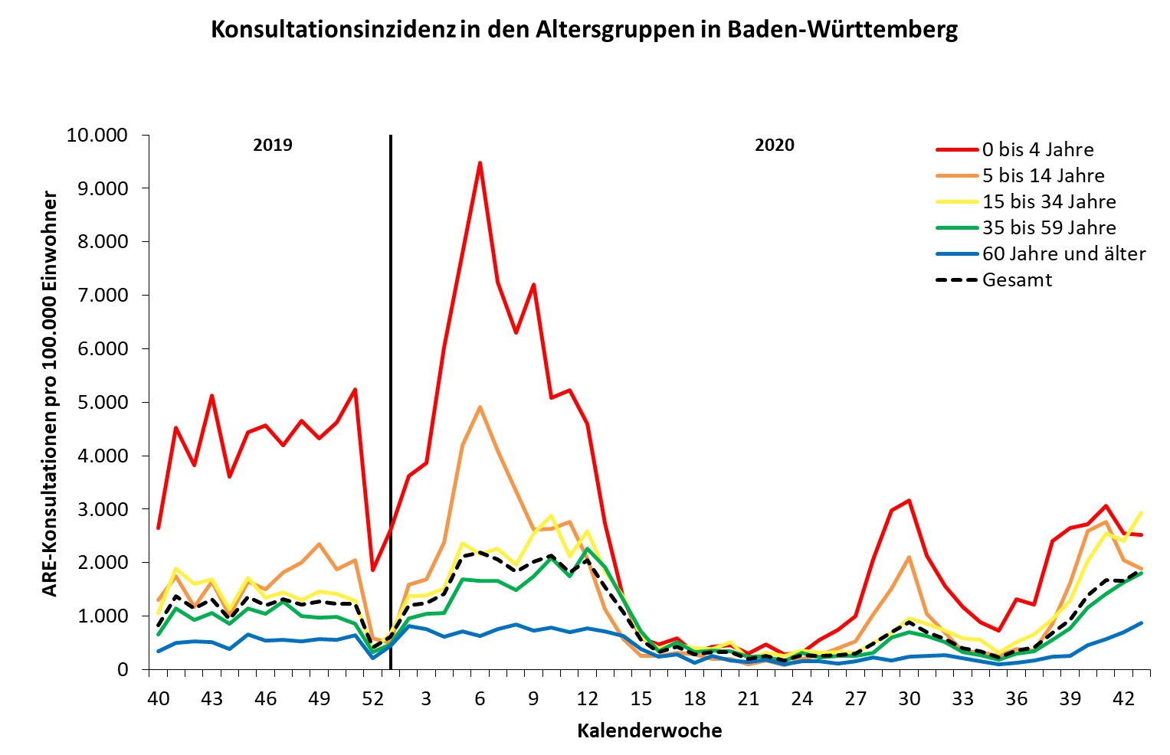
Berlin/Brandenburg
Nordrhein-Westfalen
Bayern
Baden-Württemberg
Notes:
Ferienende immer nur auf volle KW dargestellt: Sind Ferien bis Anfang einer KW (bis einschl. Dienstag), dann wurde das Ende der vorangegangen KW gewählt. Sind Ferien bis Mitte/Ende einer KW (ab einschl. Mittwoch), dann wurde das Ende der laufenden KW gewählt. Z.B. in NRW: gingen die Sommerferien bis Dienstag, 11.08.20 (=KW33) → Ende der KW 32 wurde eingezeichnet

Slide 7
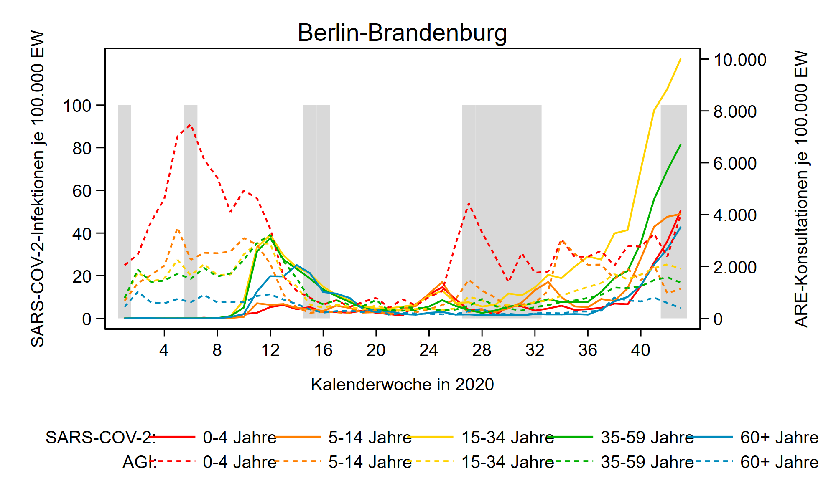
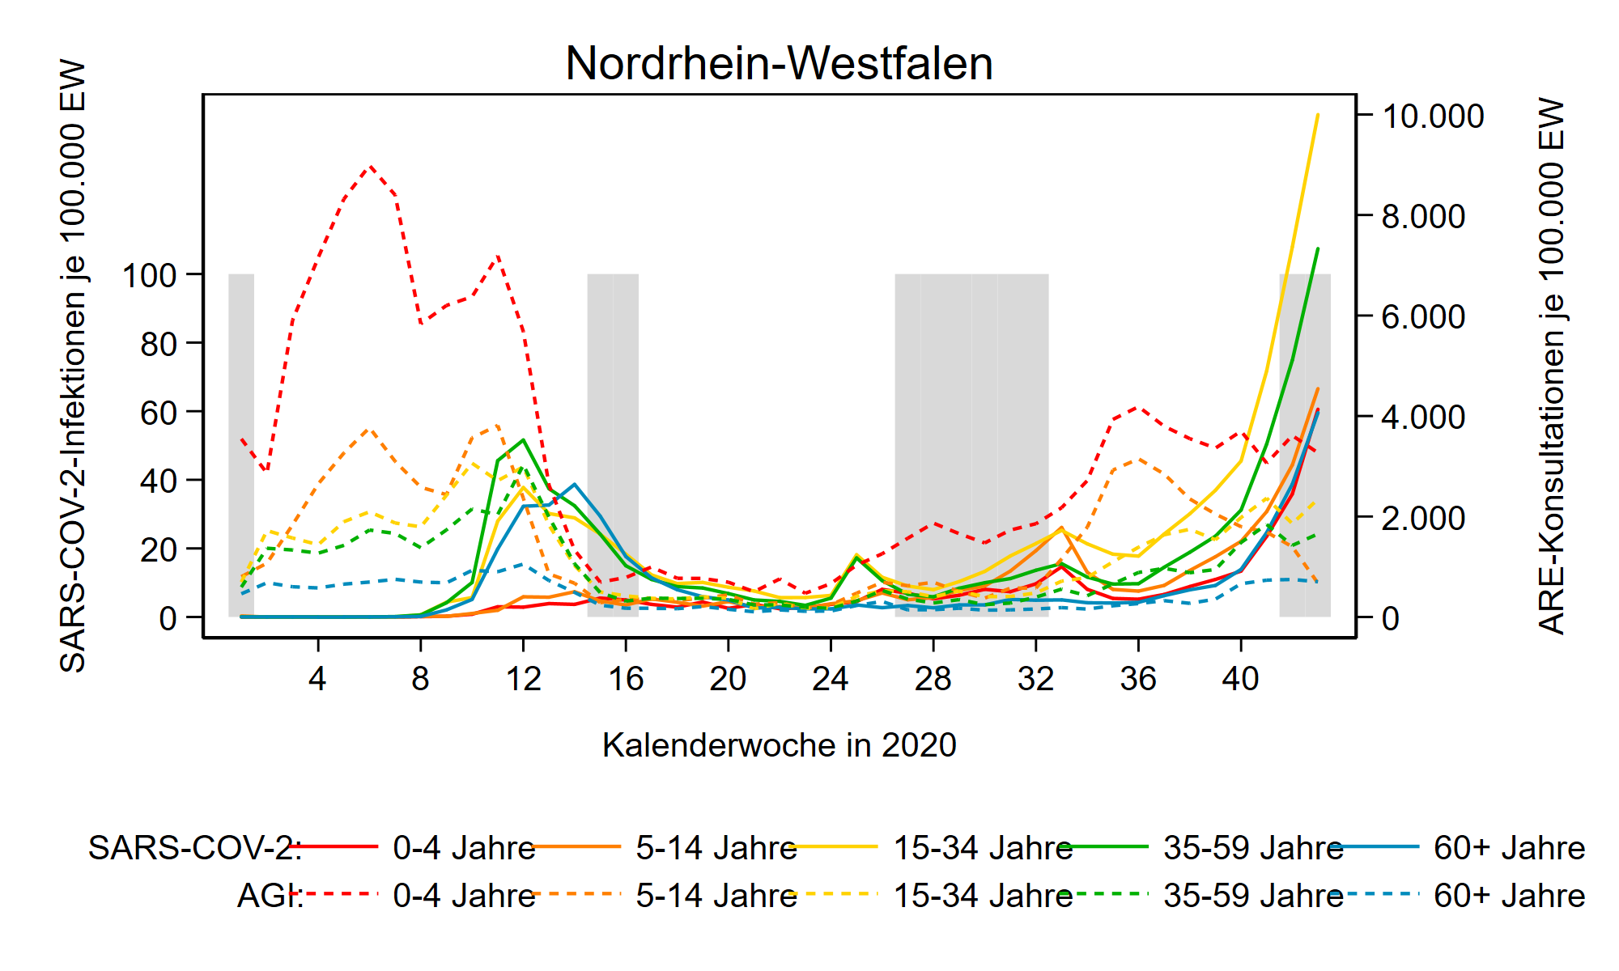
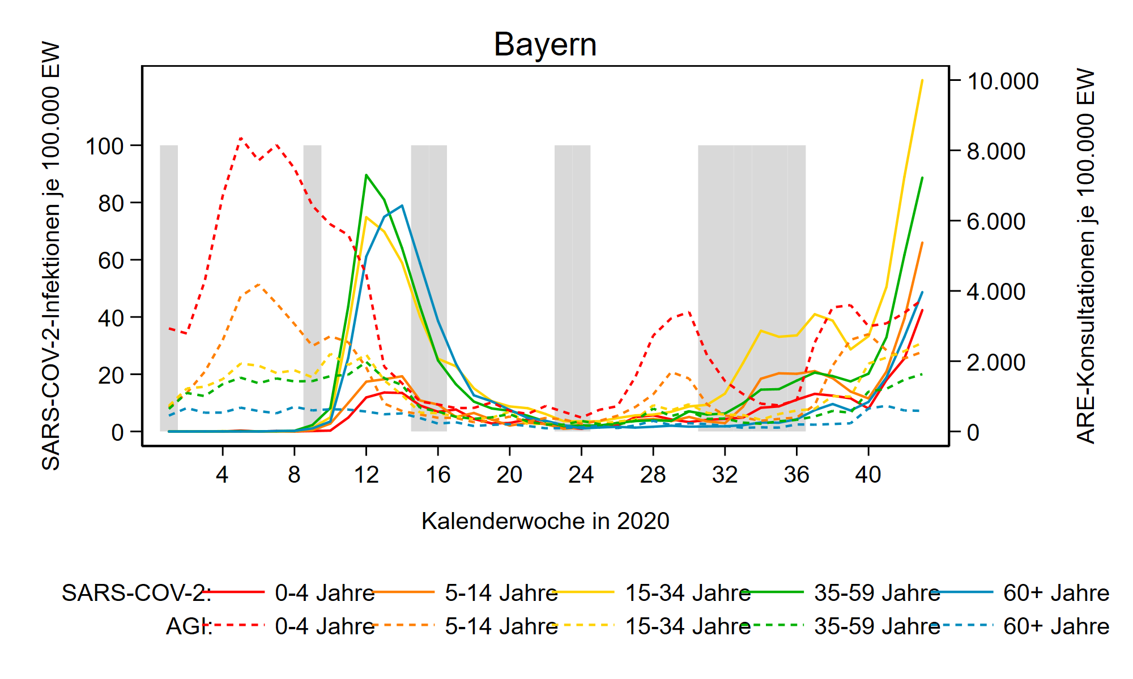
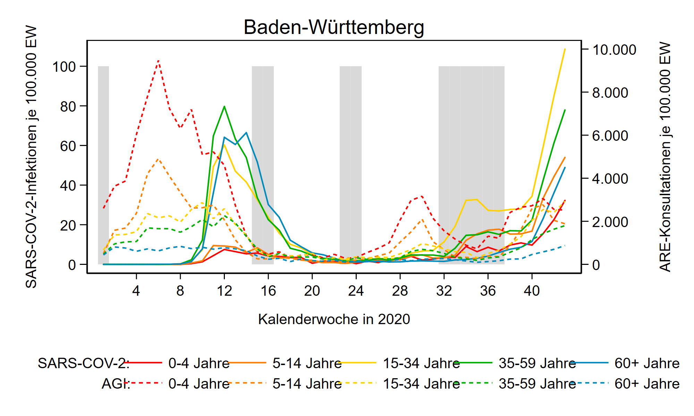
Notes:
COVID-Meldeinzidenz (rechts) und ARE-Arztbesuche (links) jeweils pro 100.000 Einwohner. Immer noch machen die COVID-Fälle nur rund 1 % der ARE-Arztbesuche aus. Aber: die Unterschiede sind insbesondere in den Altersgruppen zu sehen: Kinder haben mehr ARE, während Erwachsene (insbesondere junge) im Verhältnis häufiger mit COVID diagnostiziert werden als (Klein)Kinder.

Slide 8
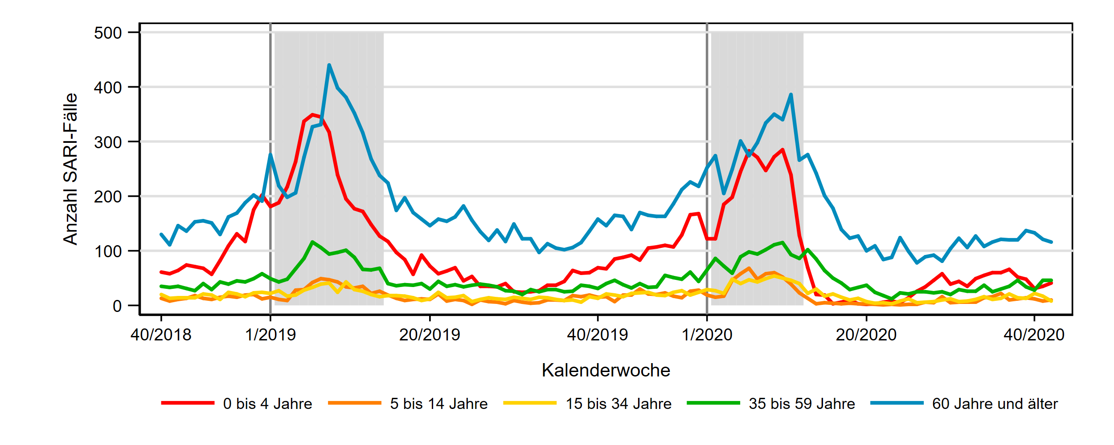
ICOSARI-KH-Surveillance – SARI-Fälle (J09 – J22) bis zur 42. KW
Notes:
Grau: Grippewellen nach AGI-Definition
- die Altersgruppen der Kinder unter 15 Jahre immer noch niedriger als üblich um diese Jahreszeit, aber steigen langsam an
- Einzige Altersgruppe mit bereits leicht erhöhter SARI-Fallzahl: Altersgruppe 35 bis 59 Jahre

Slide 9
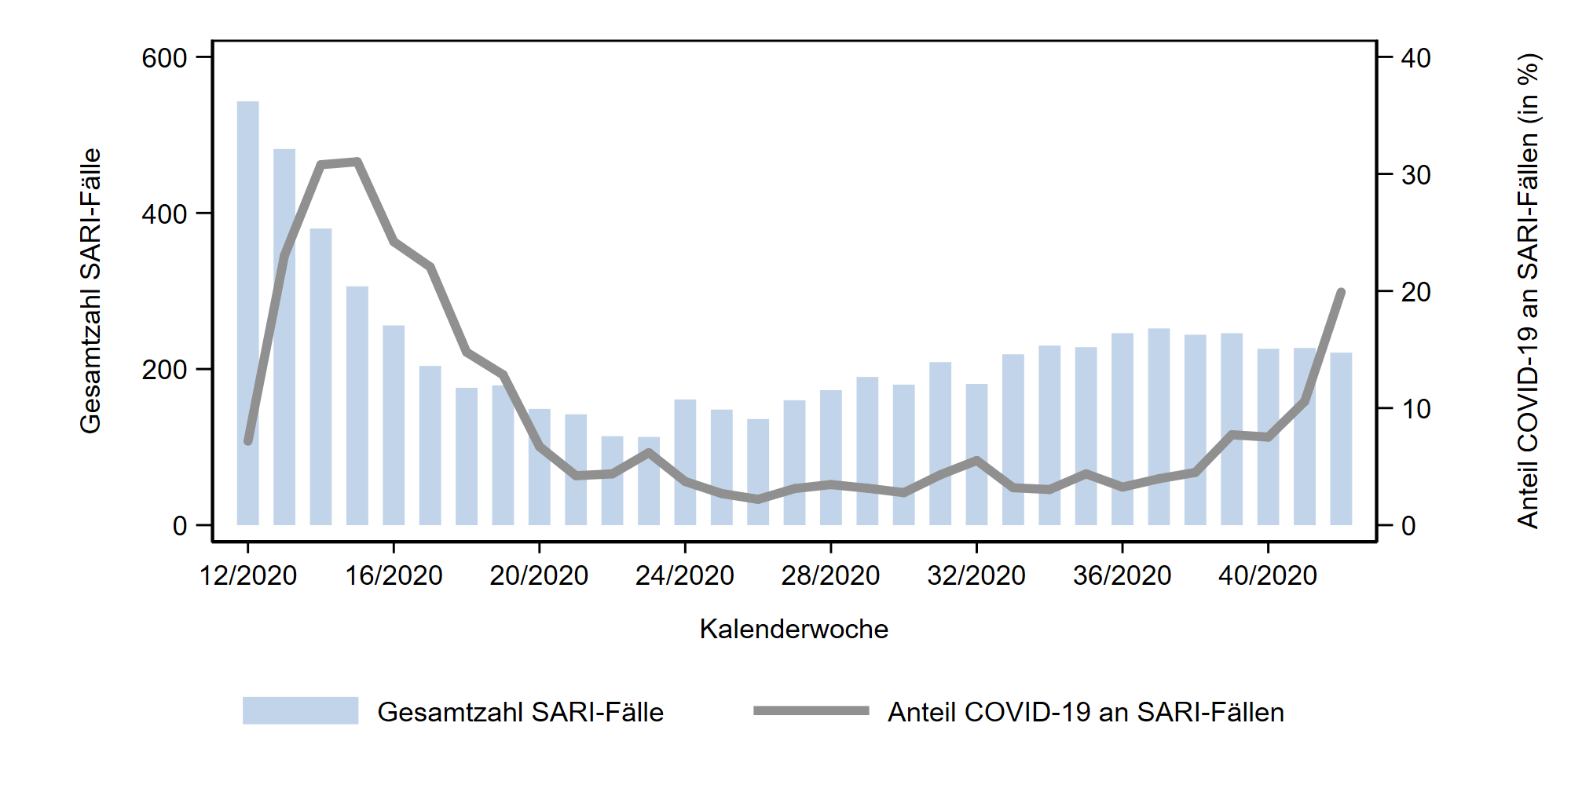
ICOSARI-KH-Surveillance – SARI-Fälle (J09 – J22) sowie
Anteil SARI-Fälle mit COVID-Diagnose bis zur 42. KW
Notes:
Anteil COVID-19 Patienten an SARI liegt aktuell bei 20%

Slide 10
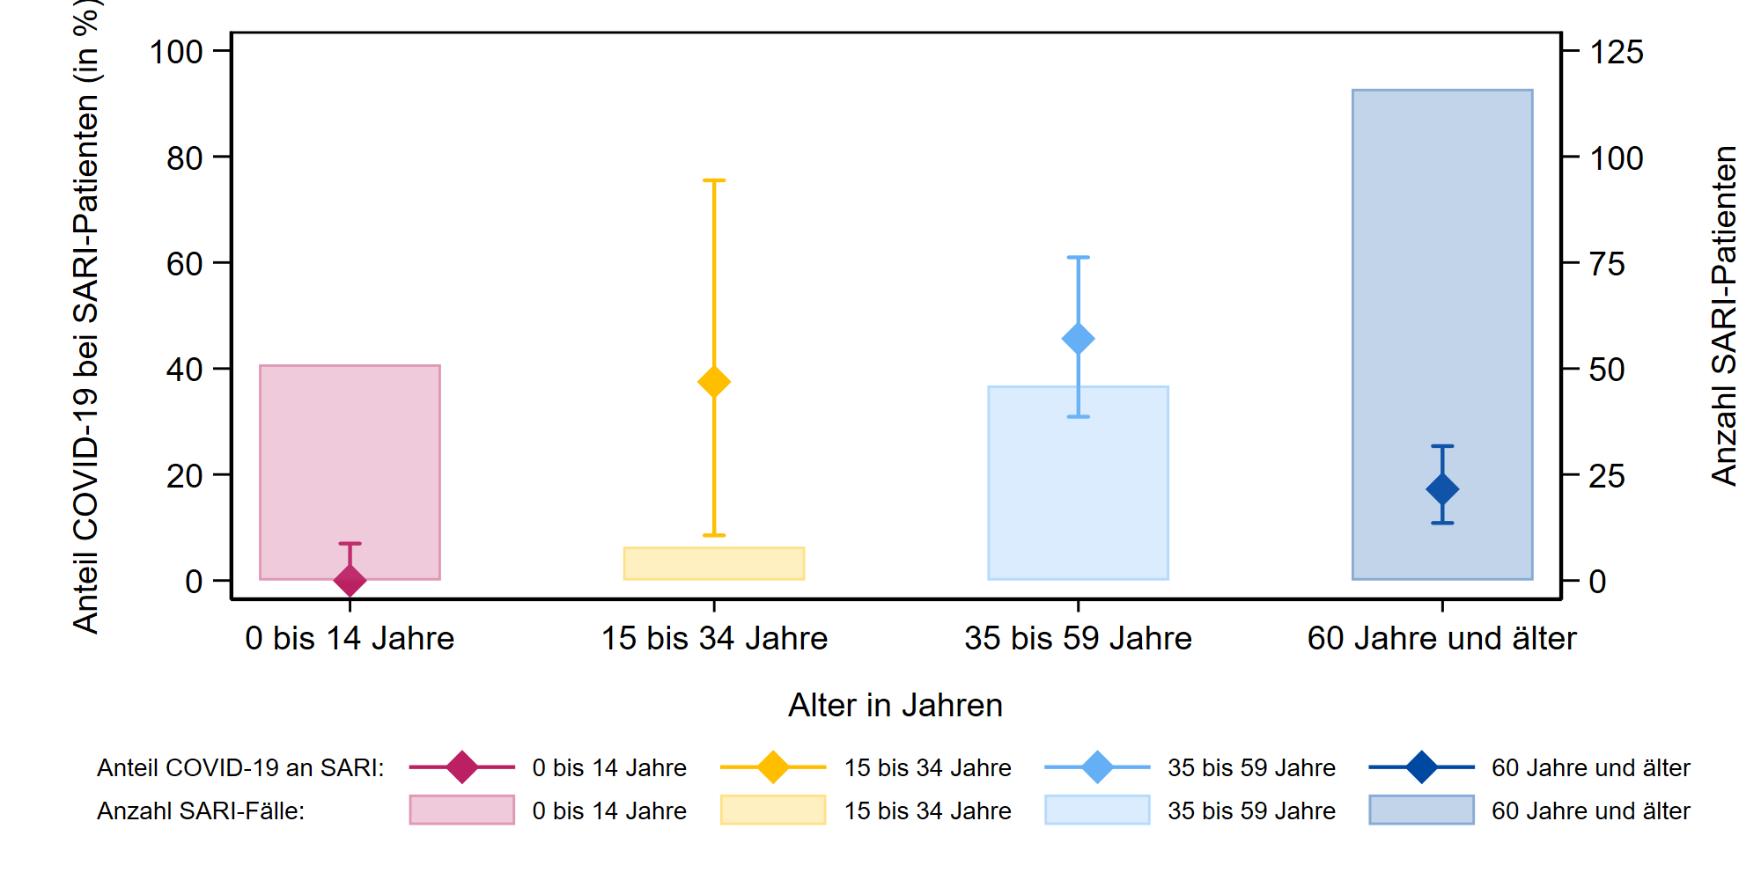
ICOSARI-KH-Surveillance – SARI-Fälle (J09 – J22) sowie
Anteil SARI-Fälle mit COVID-Diagnose bis zur 42. KW
- nach Altersgruppen -
Notes:
Anteil COVID-19 Patienten an SARI liegt aktuell bei 20%

Slide 11
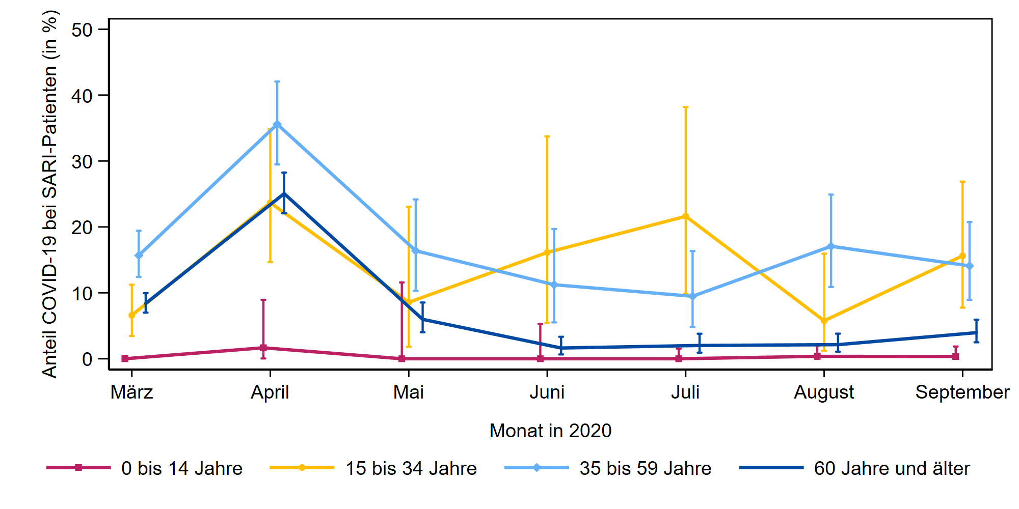
ICOSARI-KH-Surveillance – Verlauf (Monat)
Anteil SARI-Fälle mit COVID-Diagnose bis zur 42. KW
- nach Altersgruppen -
Notes:
Anteil COVID-19 Patienten an SARI liegt aktuell bei 20%

Slide 12
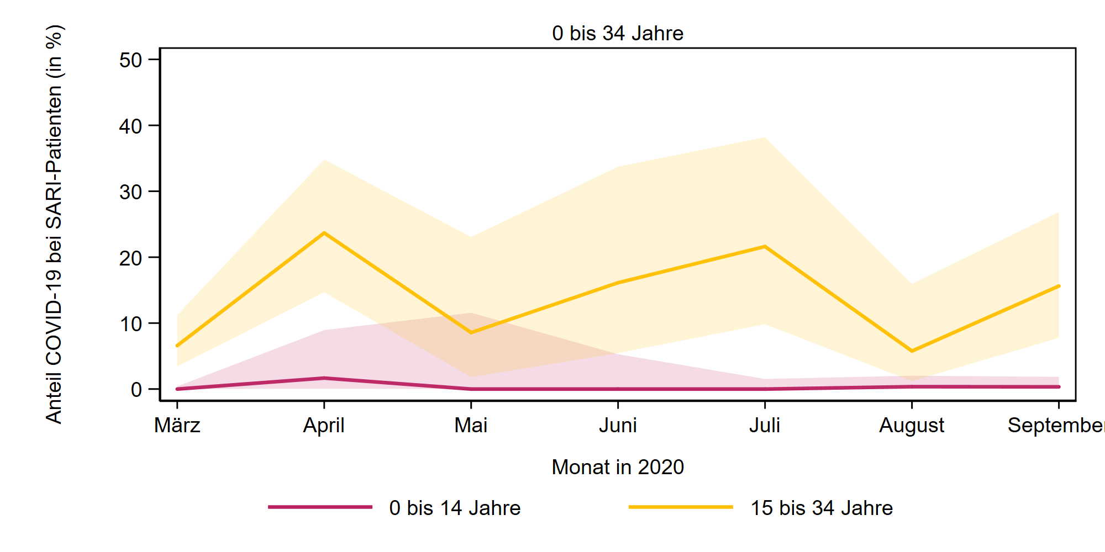
ICOSARI-KH-Surveillance – Verlauf (Monat)
Anteil SARI-Fälle mit COVID-Diagnose bis zur 42. KW
- Altersgruppen unter 35 Jahre-
Notes:
Anteil COVID-19 Patienten an SARI liegt aktuell bei 20%

Slide 13
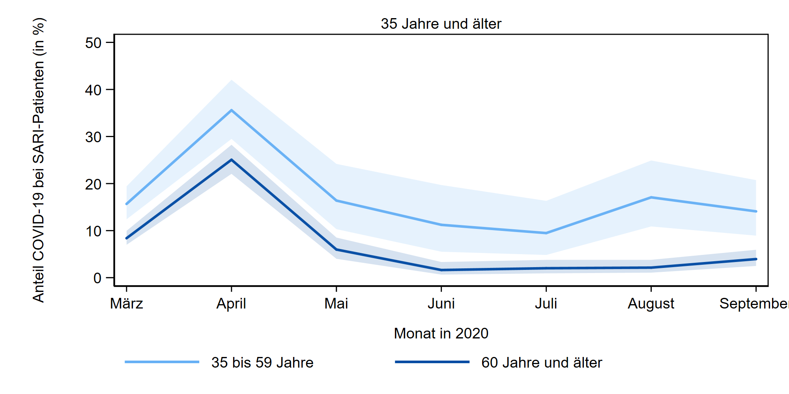
ICOSARI-KH-Surveillance – Verlauf (Monat)
Anteil SARI-Fälle mit COVID-Diagnose bis zur 42. KW
- Altersgruppen ab 35 Jahre-
Notes:
Anteil COVID-19 Patienten an SARI liegt aktuell bei 20%

Slide 14
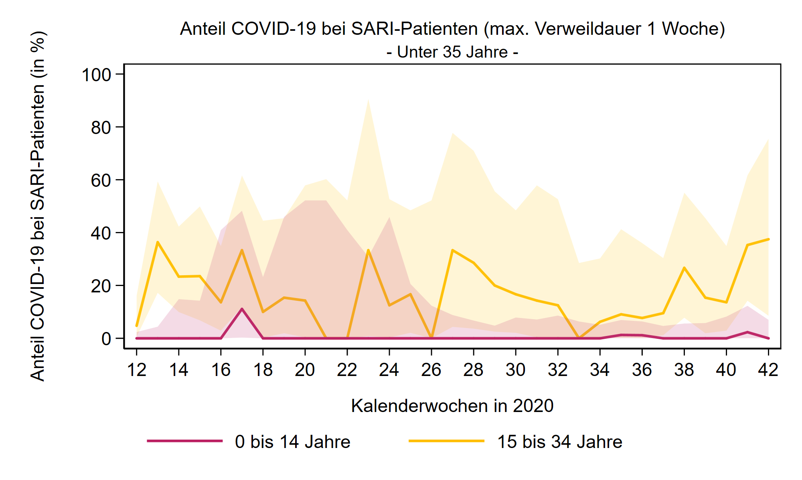
ICOSARI-KH-Surveillance – Verlauf (Wochen)
Anteil SARI-Fälle mit COVID-Diagnose bis zur 42. KW
Notes:
Im Wochenverlauf ist seit KW 41 der starke Anstieg des Anteils bei 15-35 Jährigen zu sehen

Slide 15
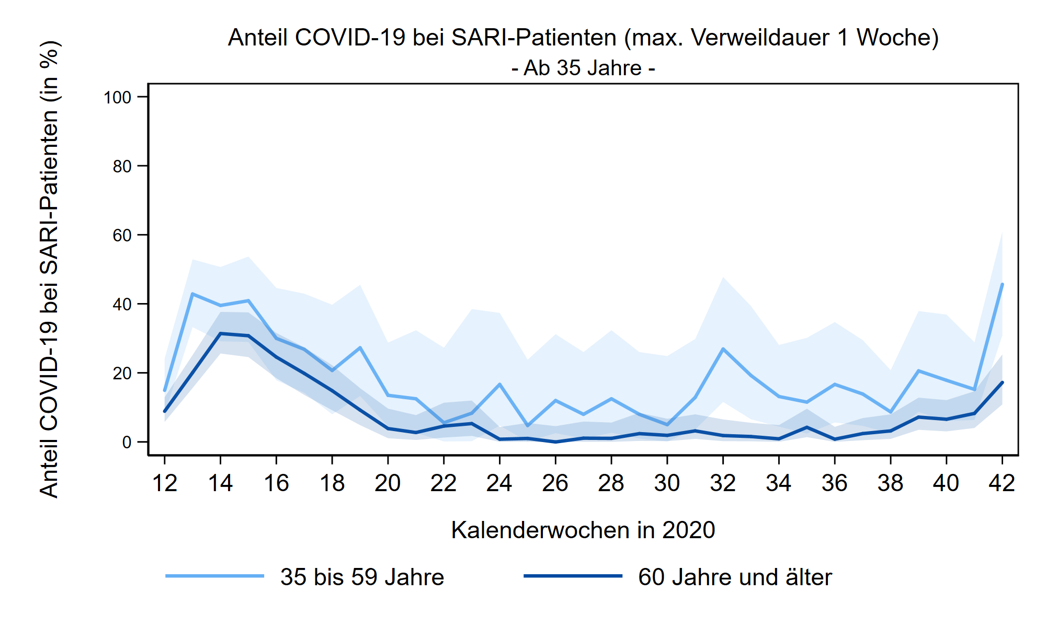
ICOSARI-KH-Surveillance – Verlauf (Wochen)
Anteil SARI-Fälle mit COVID-Diagnose bis zur 42. KW
Notes:
Im Wochenverlauf ist der starke Anstieg im KW 42 in der Altersgruppe 35-59 Jahre zu sehen. Abwarten,, ob stabil (noch etwas wackelig)

Slide 16
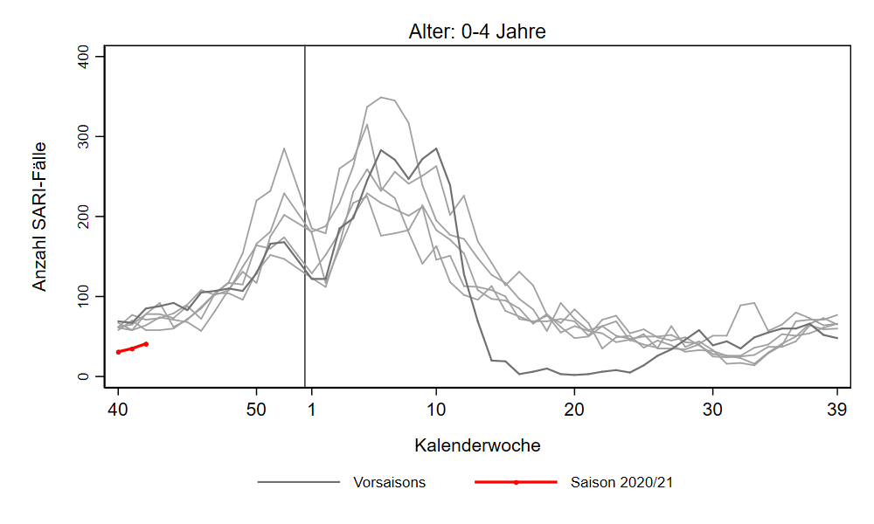
ICOSARI-KH-Surveillance – SARI-Fälle (J09 – J22) bei Kindern
Frühjahr/Sommer 2020
Notes:
Anzahl SARI-Fälle deutlich niedriger als in den Vorsaisons

Slide 17
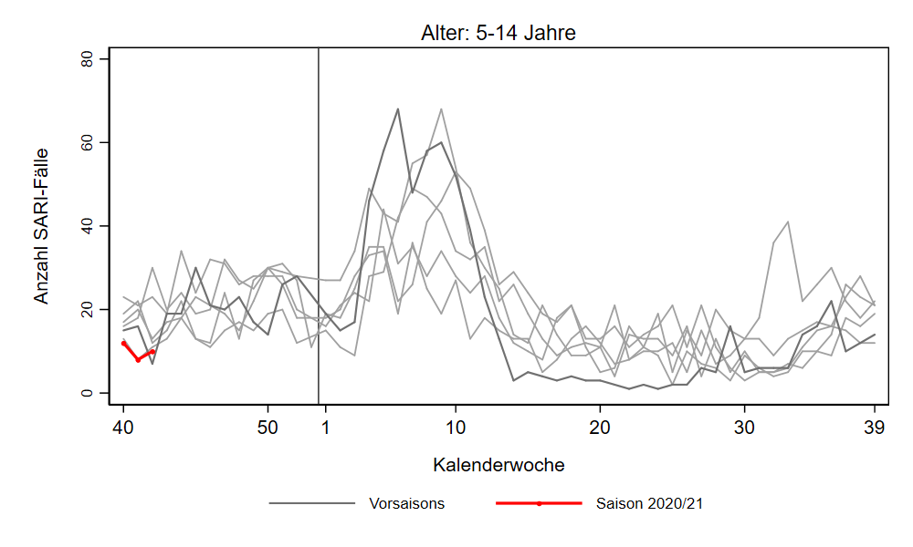
ICOSARI-KH-Surveillance – SARI-Fälle (J09 – J22) bei Kindern
Frühjahr/Sommer 2020
Notes:
Anzahl SARI-Fälle relativ niedrig im Vergleich zu den Vorsaisons

Slide 18
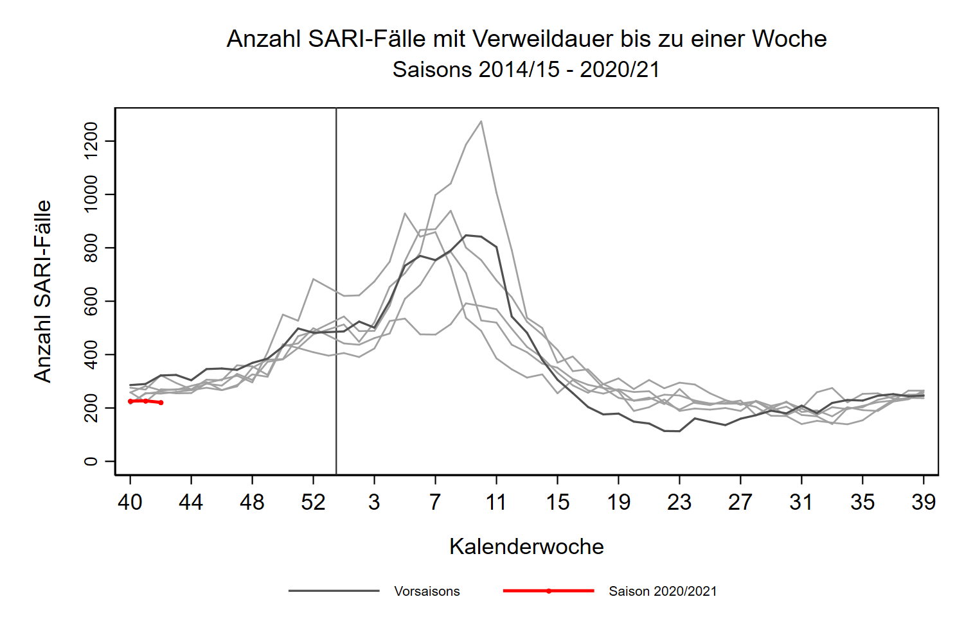
Grippewelle 2017/18
Frühjahr/Sommer 2020
Notes:
Anzahl der SARI-Fälle in der 42. KW 2020 (rote Linie links) unter dem Niveau der Vorjahre, seit KW 40 stabil.
Höchste Anzahl SARI-Fälle in den letzten Jahren während der Grippewelle 2017/18 im Frühjahr 2018.

